Slide 1
Story board.
Antonio Sena, Cesar Moreno, Eduardo Cavalvante, Giovanna Torres e João Victor de Paiva.

Slide 2
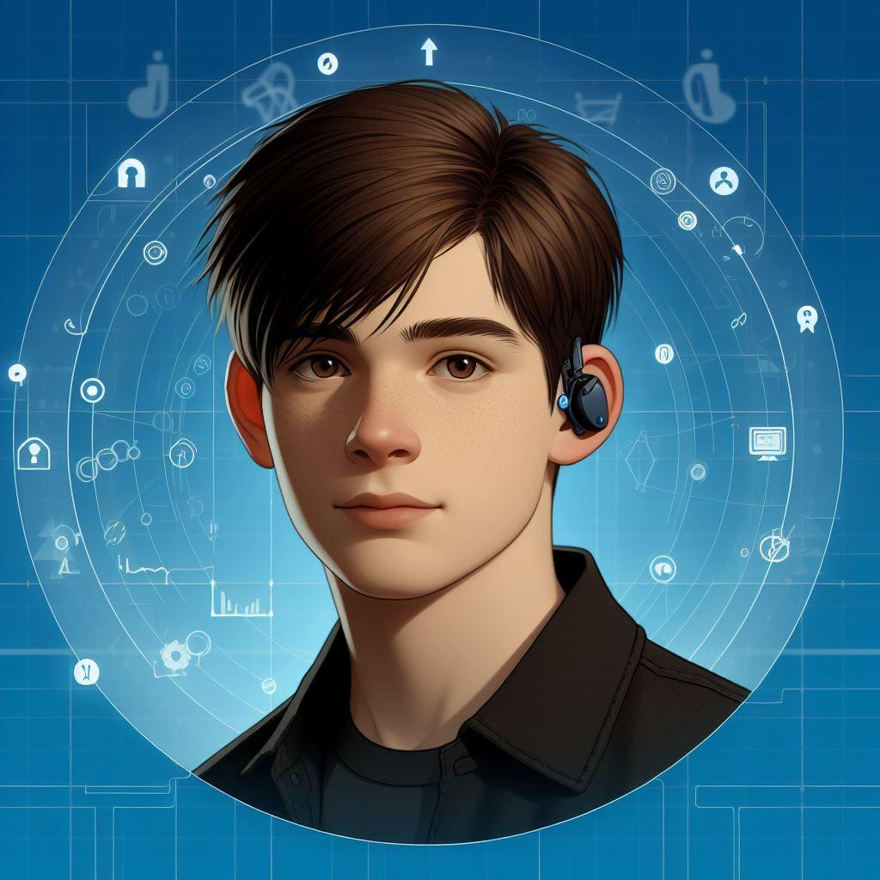
Persona.
Nome: Alex.
Idade: 16 anos.
Laudo: Deficiente Auditivo.
Descrição: Um jovem deficiente auditivo,
atualmente cursando o ensino médio,
em uma faixa de 15 à 17 anos.
Em busca de um lugar no qual seja
acessível ás suas necessidades.

Slide 3
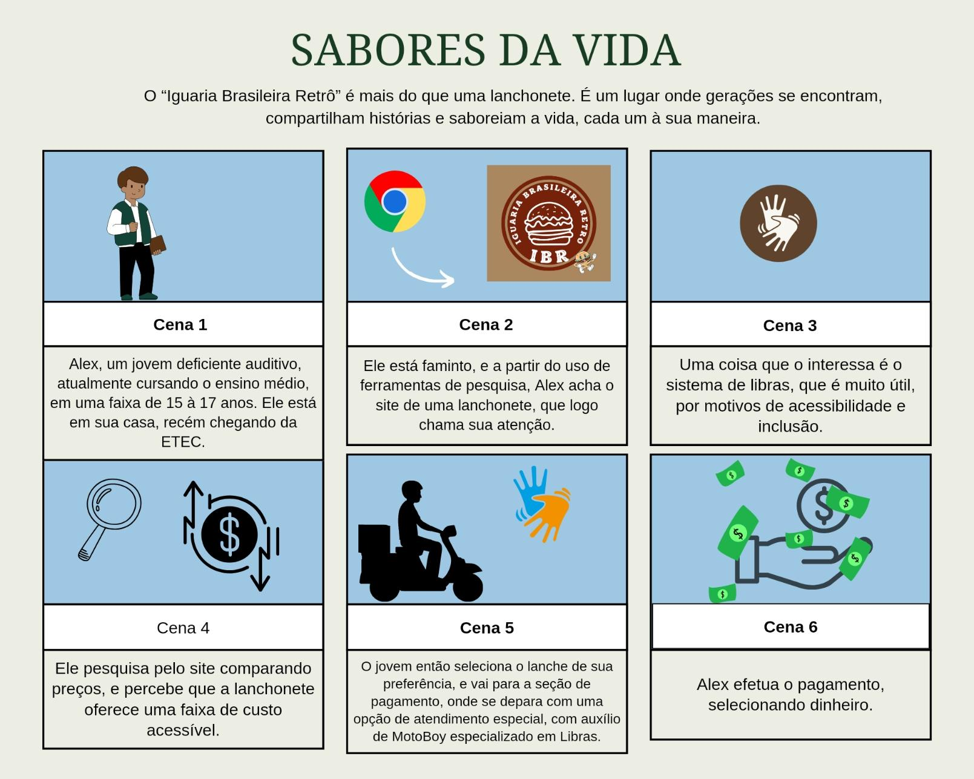

Slide 4
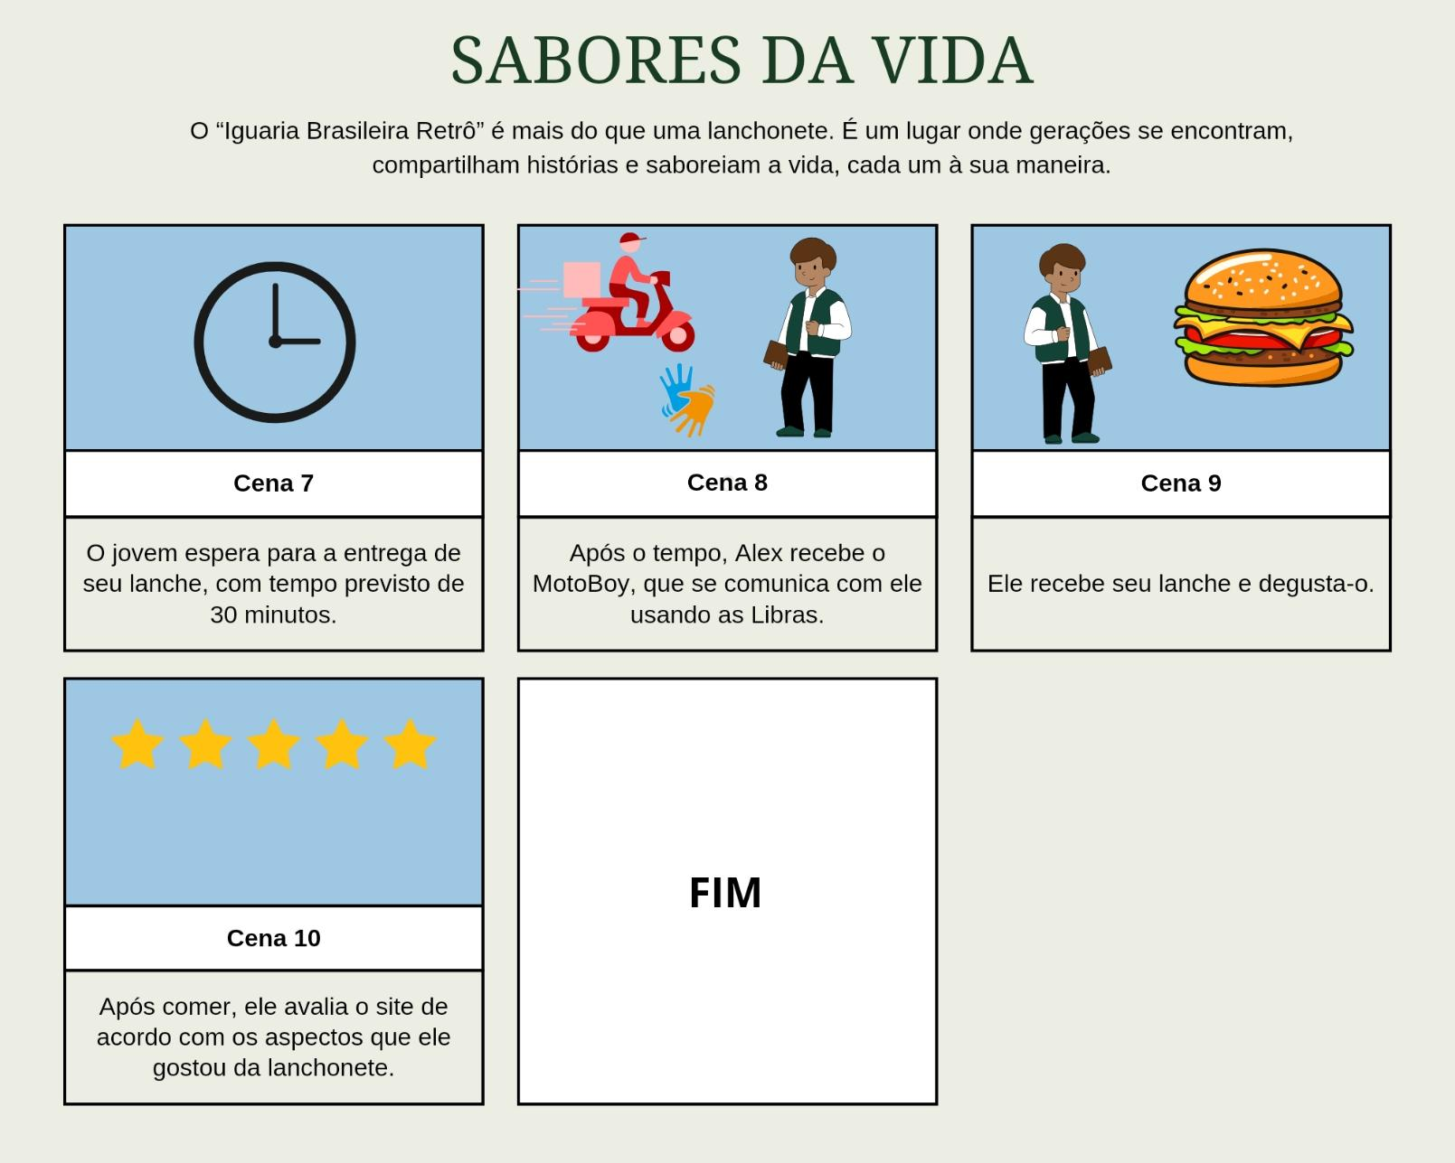

Slide 5
Obrigado!
Alguma pergunta?

